Slide 1
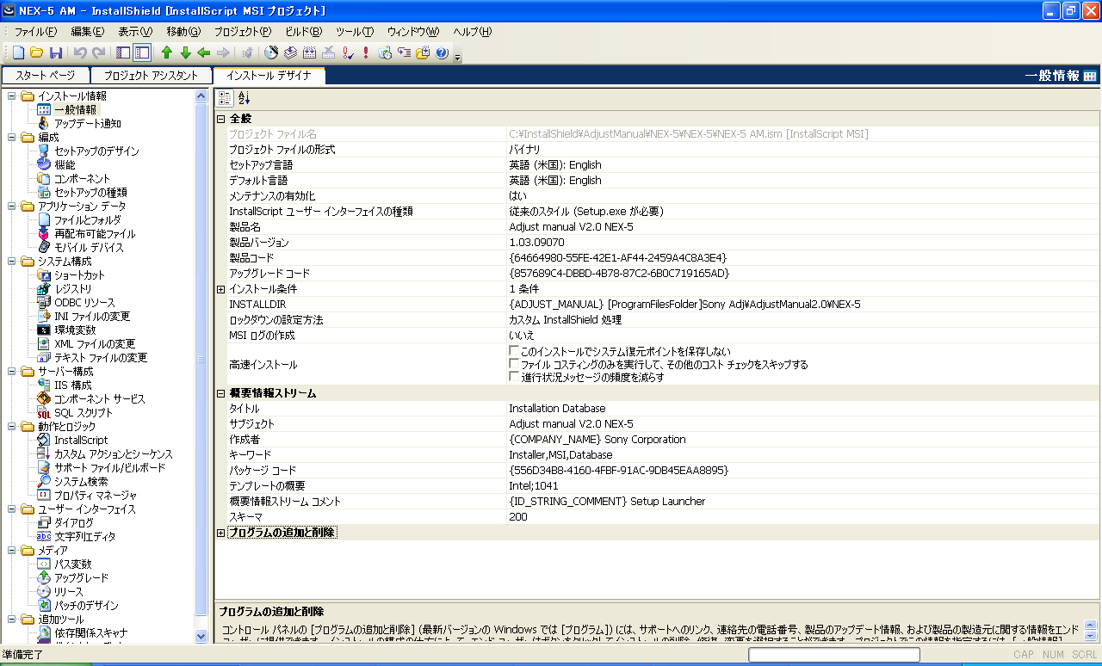
InstallShieldLecture
PROCESS 14:一般情報(2)
・製品コード、アップグレード、パッケージコードについてはドキュメント末のまとめに記述する。
主にインストーラ管理で必要になる。アップグレードでは重要になるコード。
・製品バージョンはこのインストーラのバージョンとなる。
バージョン管理をしたりアップグレードに使用する数値。
・{Company_Name}Sony Corp.などとしておけば他の文字列入力の際に{Company_Name}のみで使用できる。

Slide 2
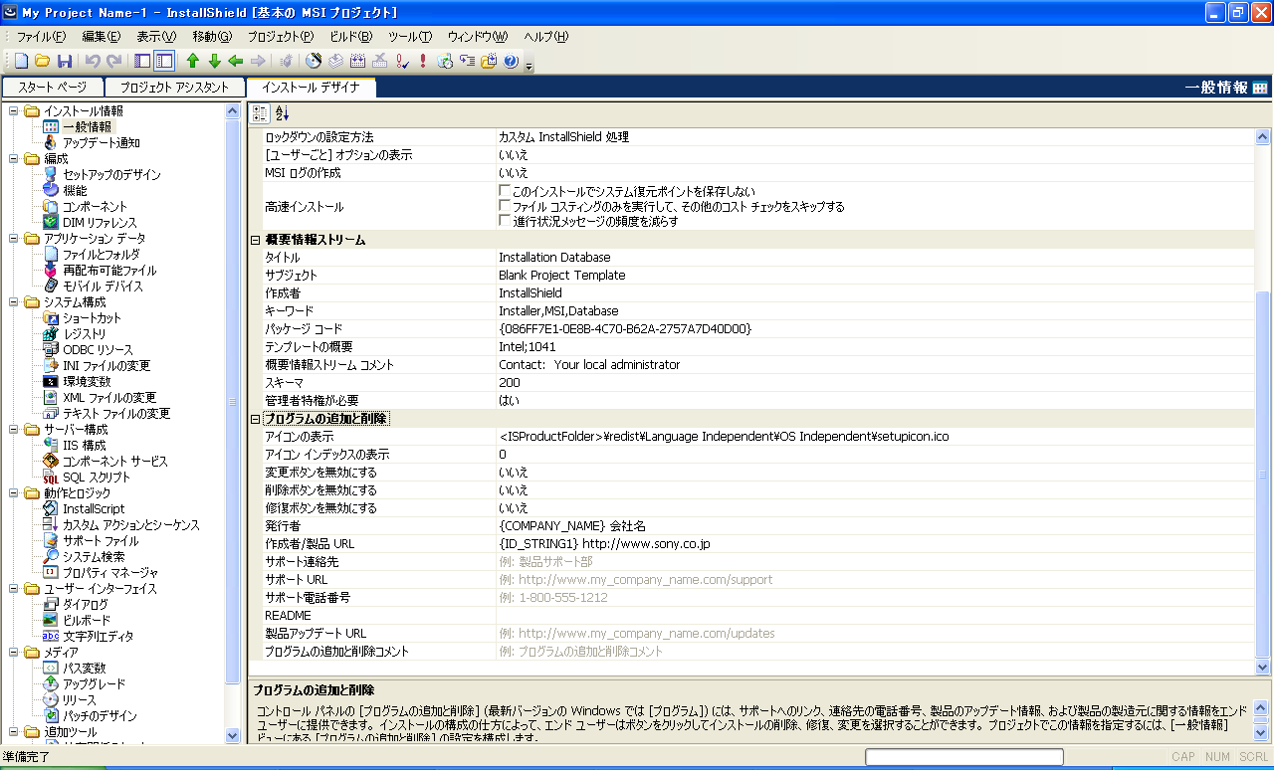
InstallShieldLecture
PROCESS 15:一般情報(3)
・”プログラムの追加と削除”でボタンを表示するか設定する。
・”プログラムの追加と削除”で表示する情報を設定する。全て設定しなくても、必要な部分だけ設定すればよい。

Slide 3
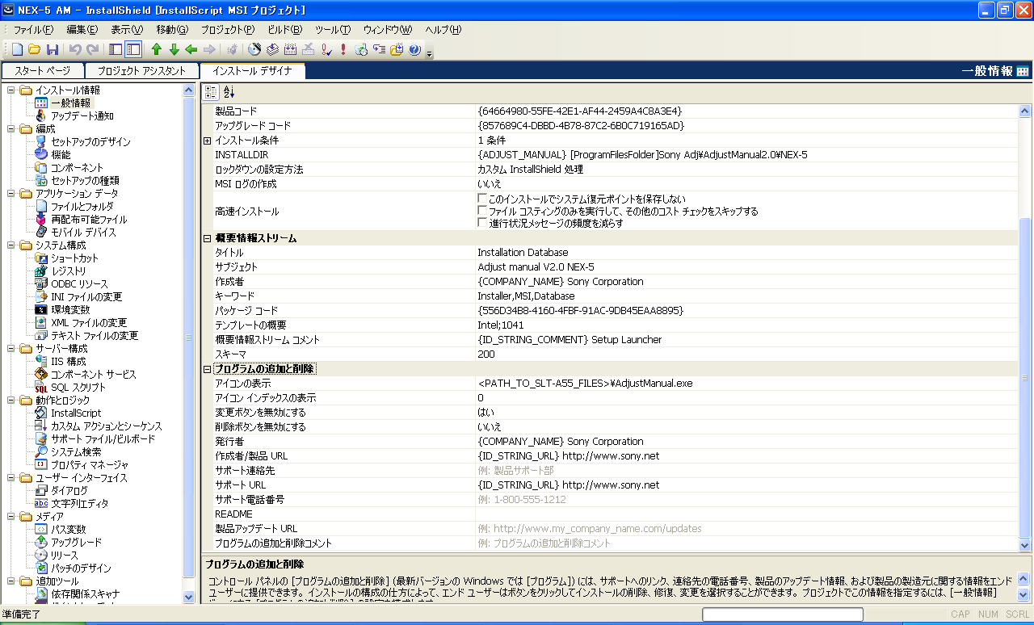
InstallShieldLecture
PROCESS 16:一般情報(4)

Slide 4
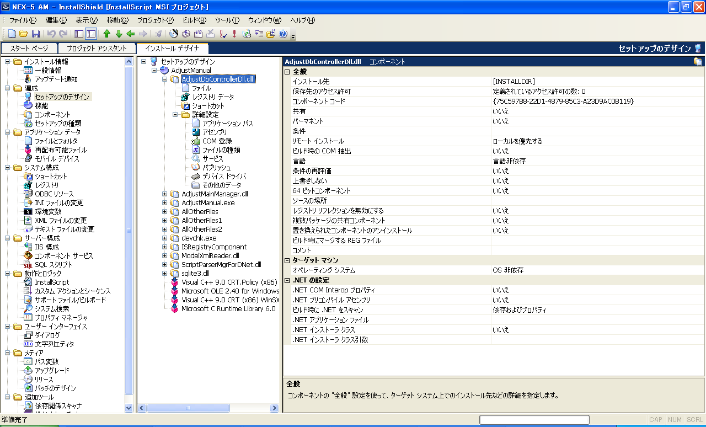
InstallShieldLecture
PROCESS 17:セットアップのデザイン
・エンドユーザーから見たセットアップのデザインを編集する
・ここで編集された設定はコンポーネントにも反映される
・プロジェクトアシスタントで追加したファイルに応じて自動的にセットアップのデザインが作成されている。
・何度もインストーラを出す場合や、デザインを管理したい場合、細かく設定した場合はここで編集する。
・それぞれのファイルやレジストリ、ショートカットの設定を編集する。

Slide 5
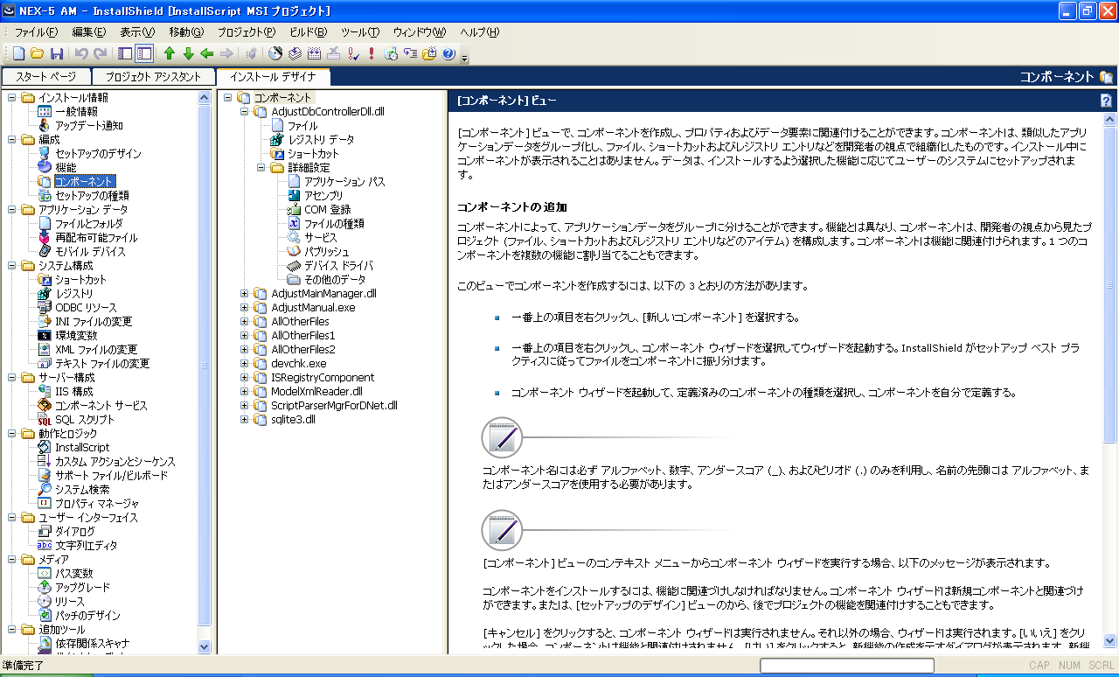
InstallShieldLecture
PROCESS 18:コンポーネント
・開発者から見たセットアップのデザインを編集する
・ここで編集された設定はコンポーネントにも反映される
・プロジェクトアシスタントで追加したファイルに応じて自動的にコンポーネントが作成されている。
・何度もインストーラを出す場合や、デザインを管理したい場合、細かく設定した場合はここで編集する。

Slide 6
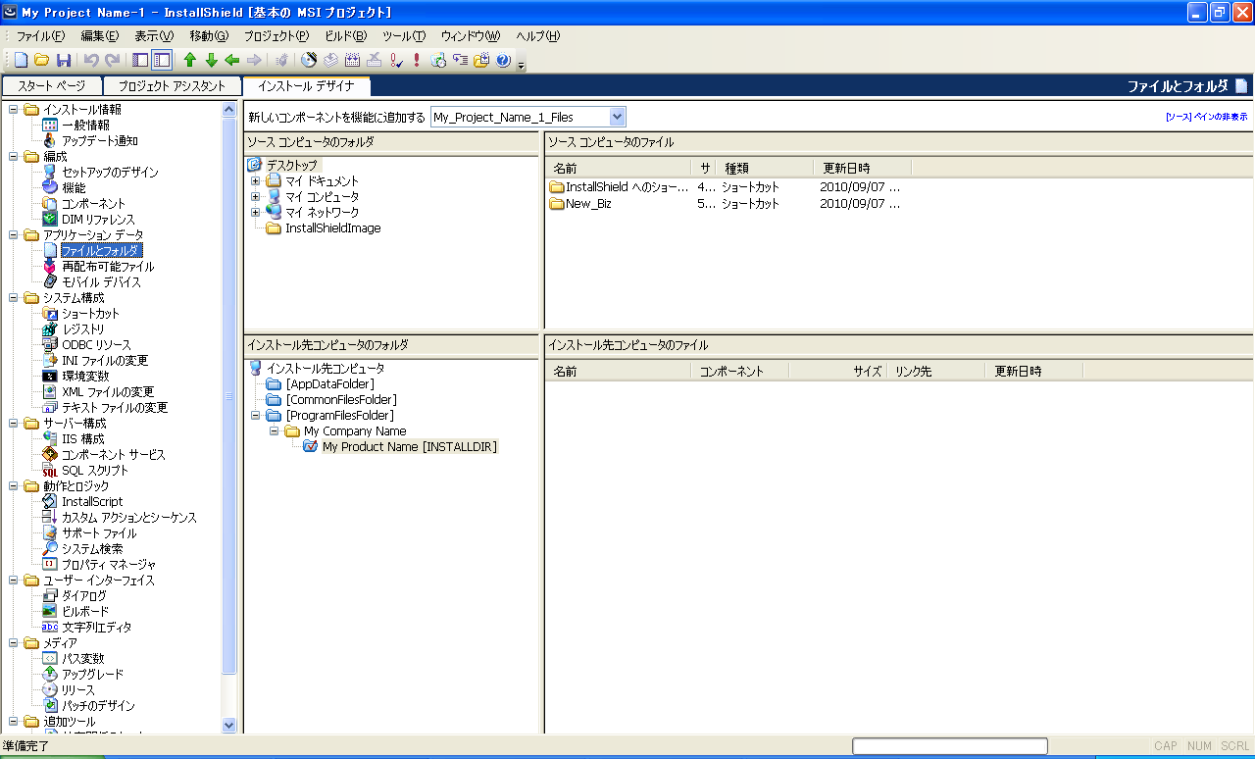
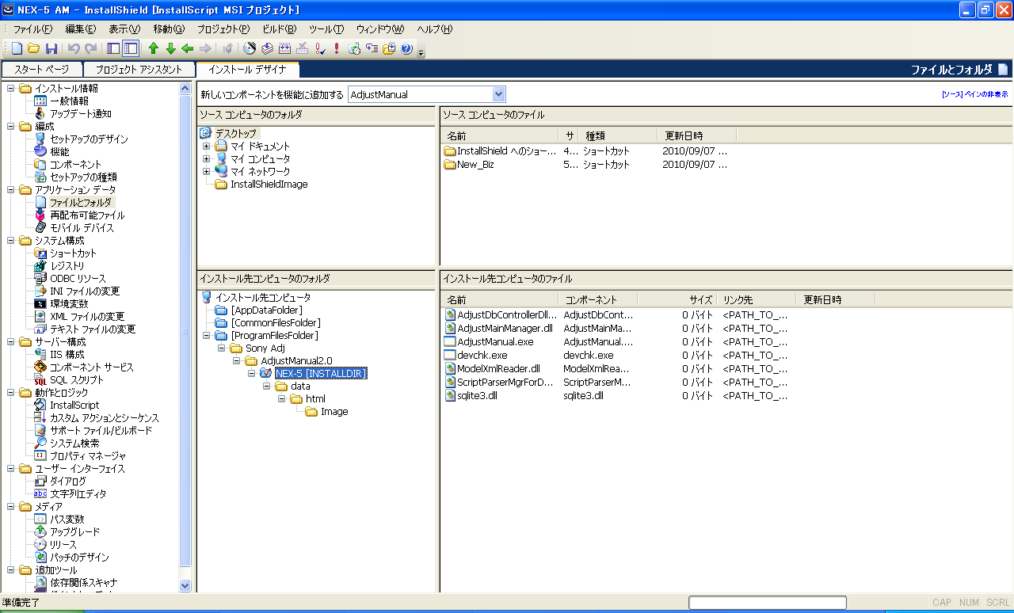
InstallShieldLecture
PROCESS 19:ファイルとフォルダ
・プロジェクトアシスタントで設定したディレクトリ構成とファイル構成がここに表示される。
・ここから直接編集することもできる。
・キーファイルの設定はここからしないといけない。
・キーファイルについては後述する。

Slide 7
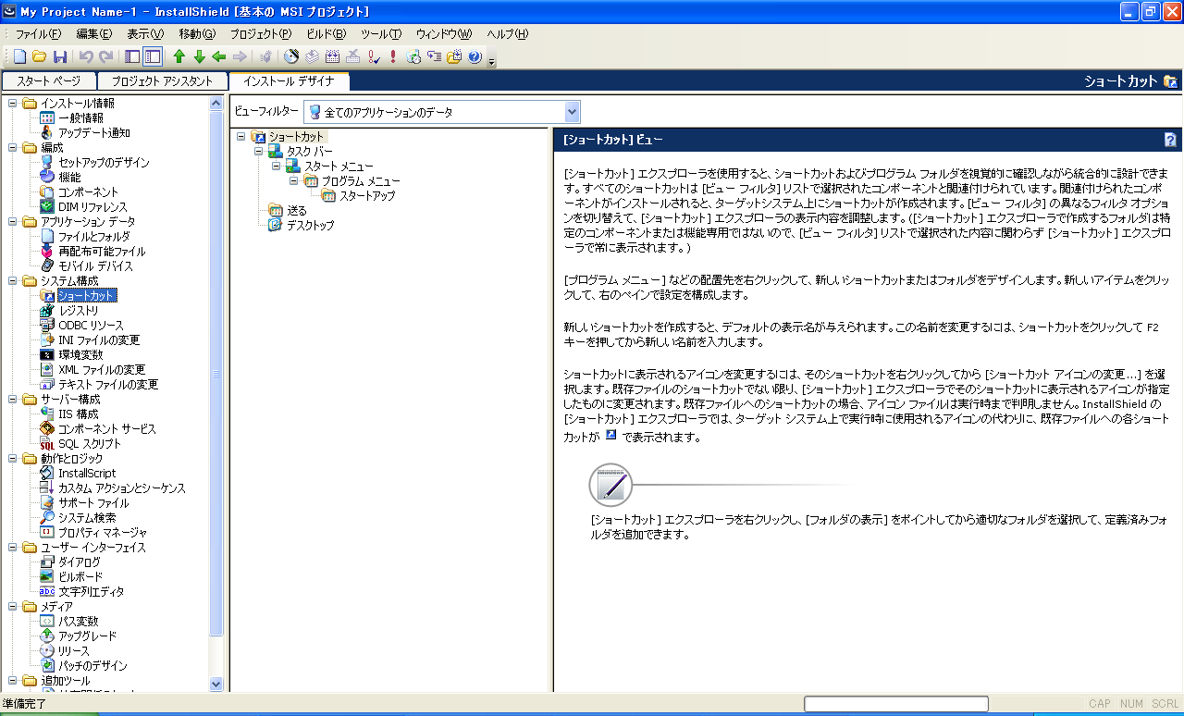
InstallShieldLecture
PROCESS 20:ショートカット
・プロジェクトアシスタントで設定したショートカットが自動的に登録される。
・プロジェクトアシスタントで設定したショートカットを削除してもここでは、その削除したショートカットが置かれるはずであったフォルダが自動的に作られているため、不要ならば削除しなければならない。

Slide 8
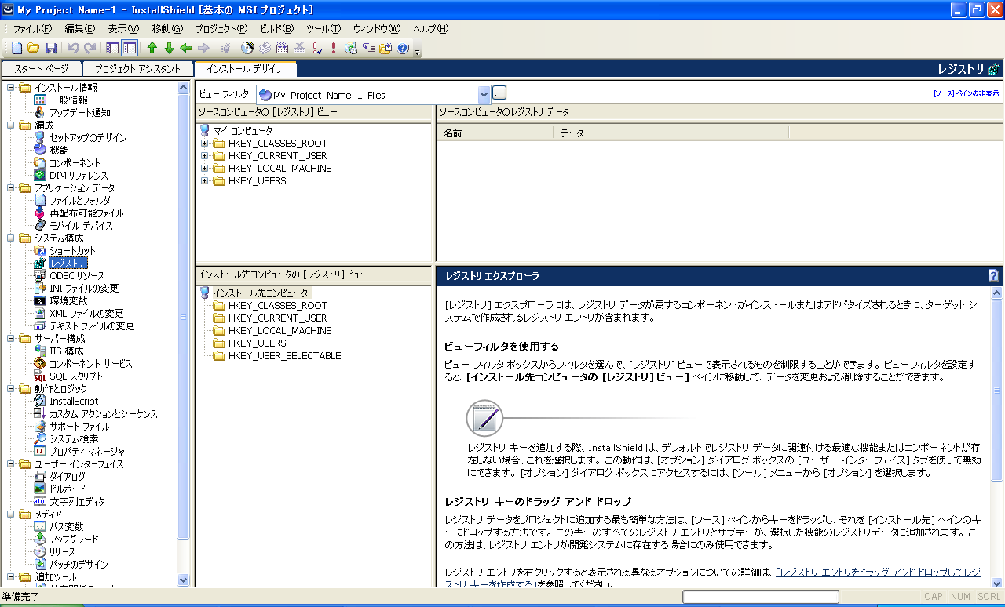
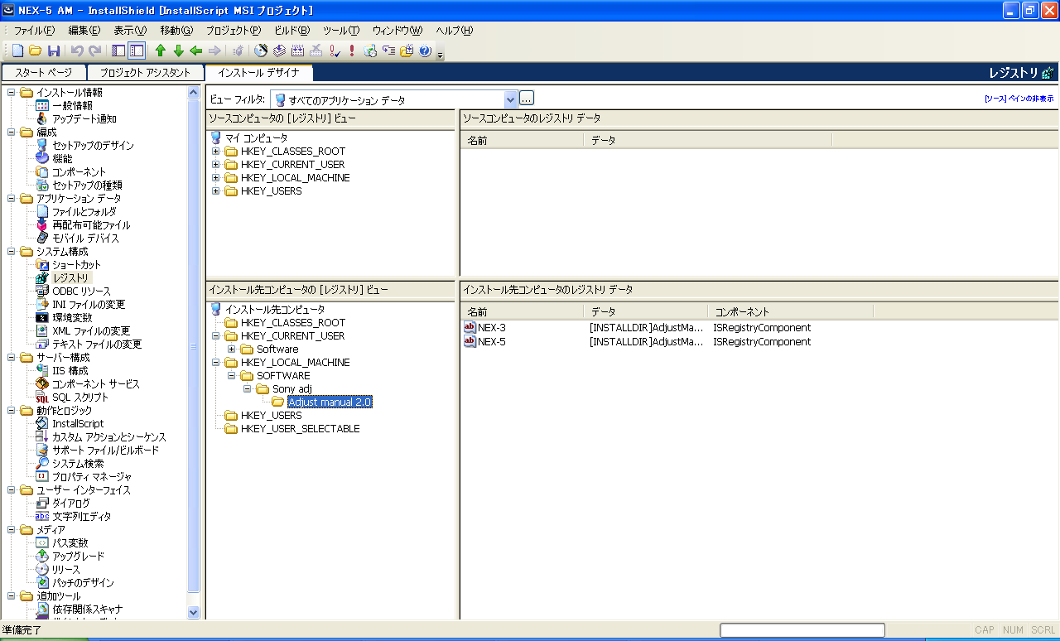
InstallShieldLecture
PROCESS 21:レジストリ
・コンテキストメニューからレジストリを追加する。
・追加するレジストリのディレクトリを設定する

Slide 9
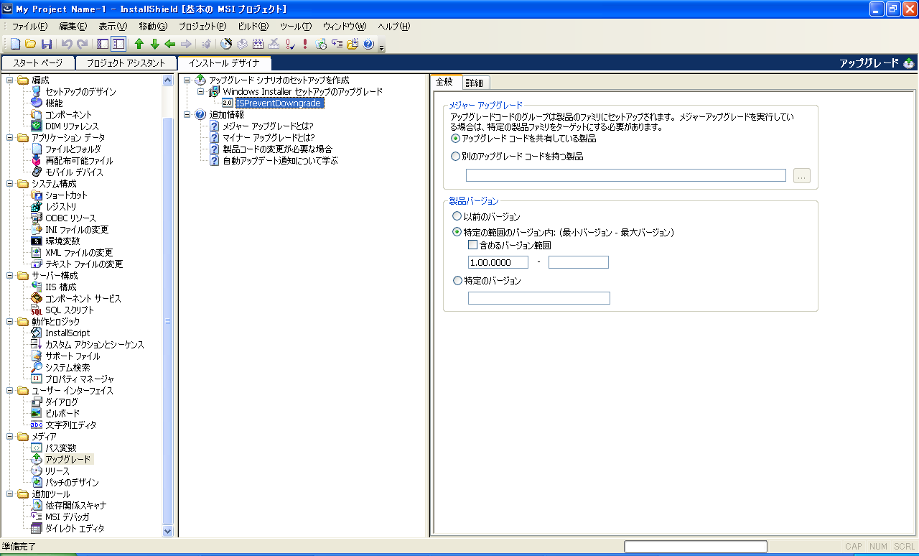
InstallShieldLecture
PROCESS 22:アップグレード
・メジャーアップグレードしたい場合、既にPCにインストールされているアプリケーションが所持しているアップグレードコードを設定する。
・アップグレードしたい製品バージョンの範囲を設定する。
この時.(ドット)で区切られた数値の先頭から二つしかアップグレードに使用されないので注意が必要。

Slide 10
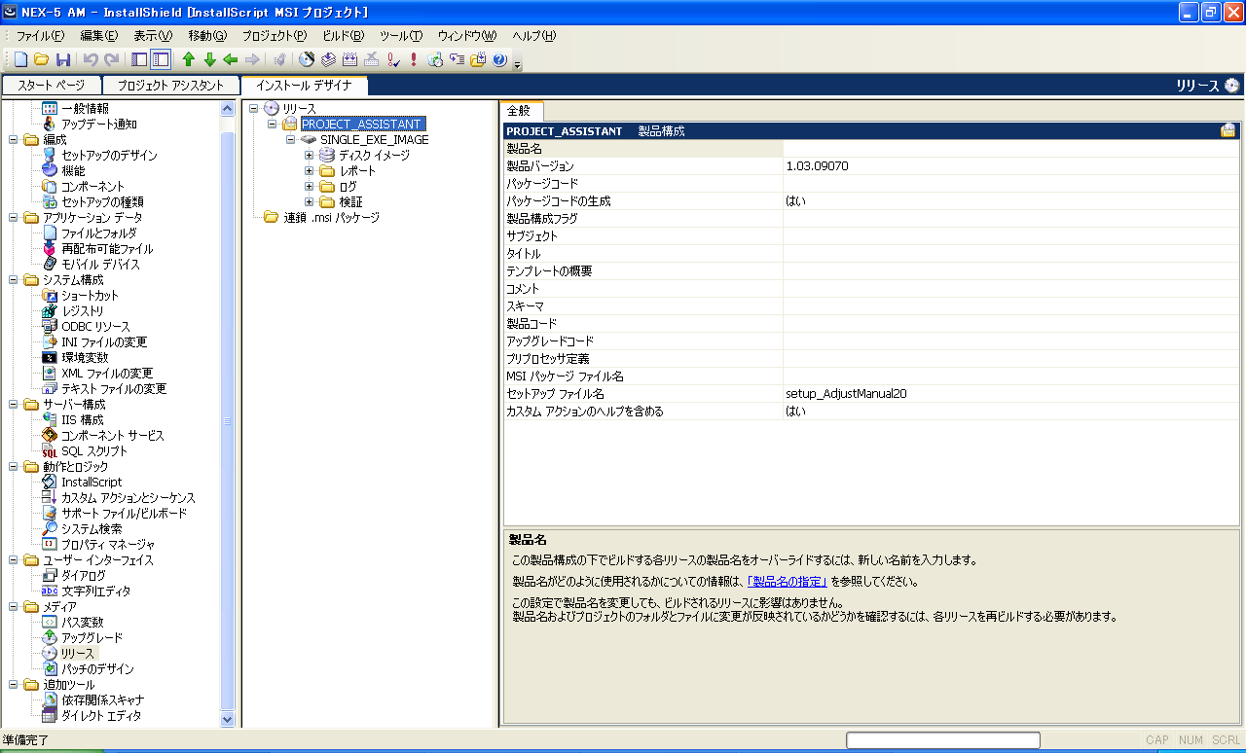
InstallShieldLecture
PROCESS 23:リリース(1)
・今まで設定した値をオーバーライドしたい時に使用する。
要するに毎回リリースするのに一定となるものはここで設定してしまうのが良い。
・セットアップファイル名はここで入力する。(ビルドしたインストーラのファイル名を変更しても同じ)

Slide 11
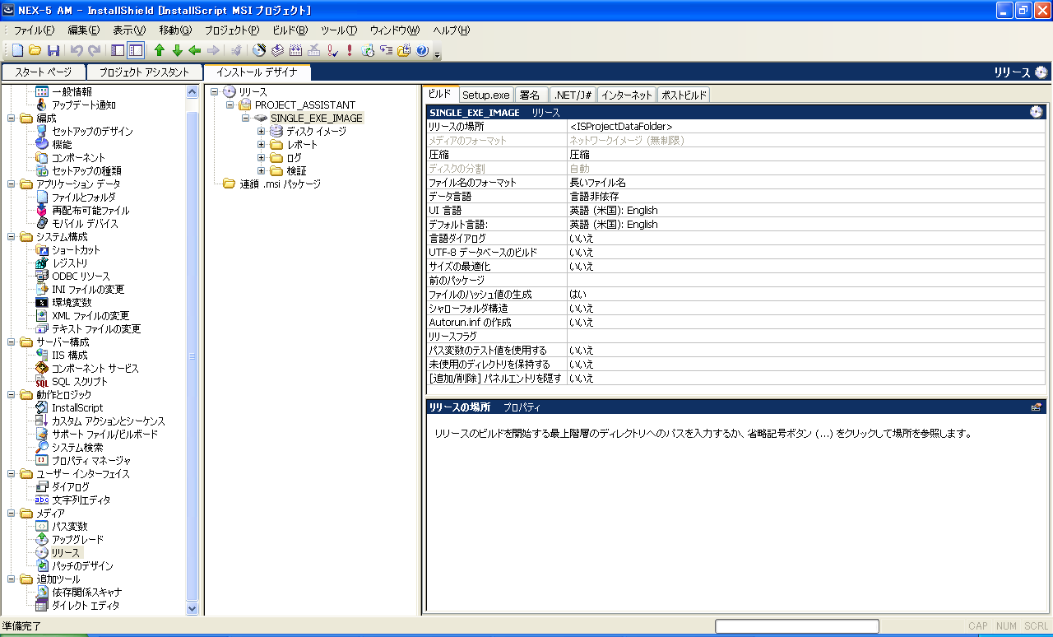
InstallShieldLecture
PROCESS 24:リリース(2)
・今まで設定した値をオーバーライドしたい時に使用する。
要するに毎回リリースするのに一定となるものはここで設定してしまうのが良い。

Slide 12
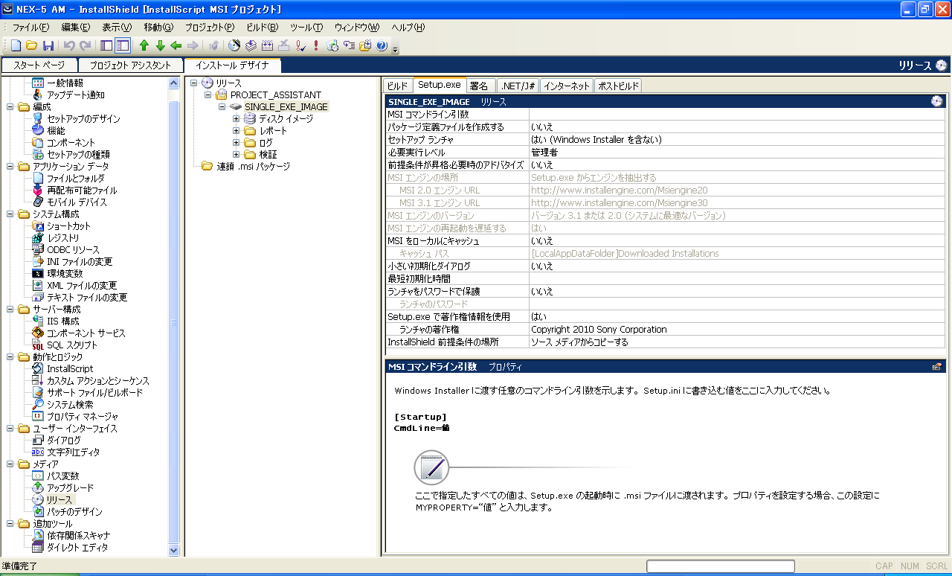
InstallShieldLecture
PROCESS 25:リリース(3)
・インストーラの著作権等を設定する。

Slide 13
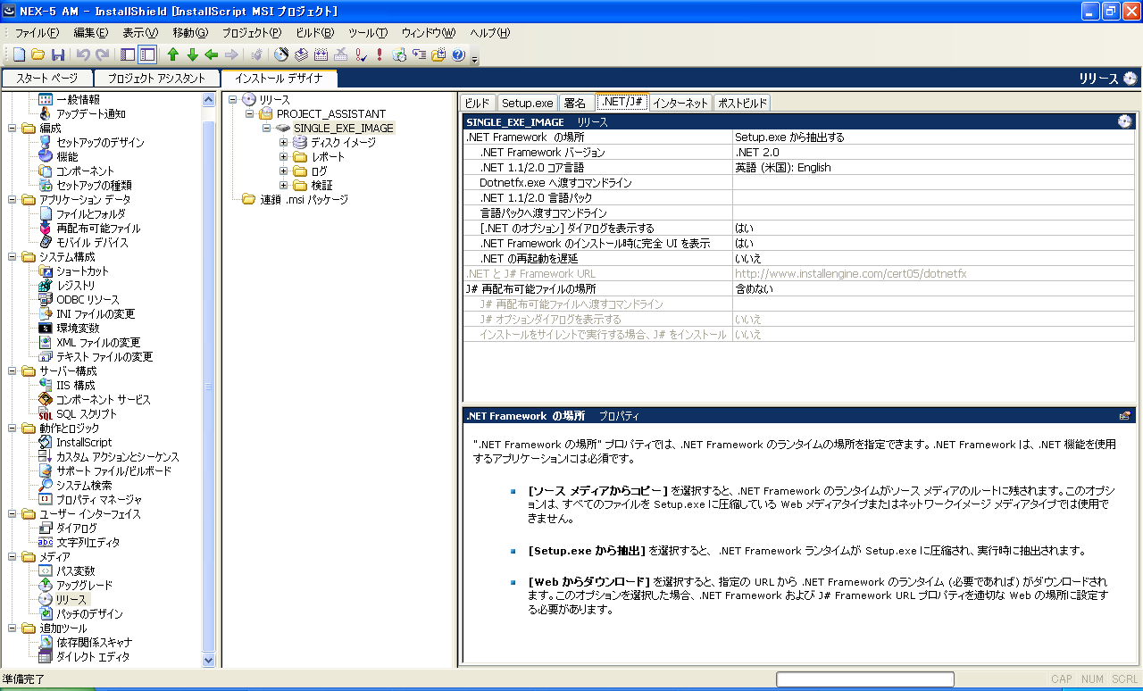
InstallShieldLecture
PROCESS 26:リリース(4)
・.NET Frameworkが必要な場合、どこから抽出するのか選択する

Slide 14
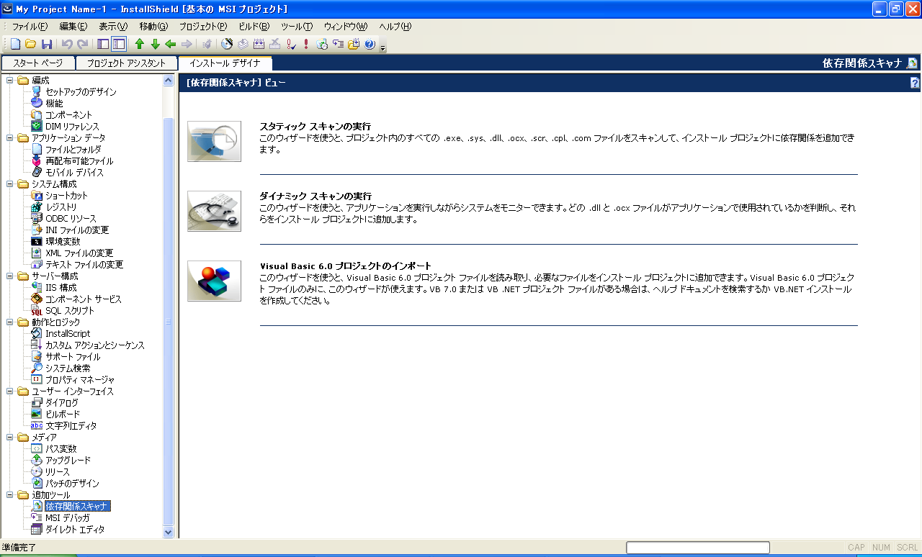
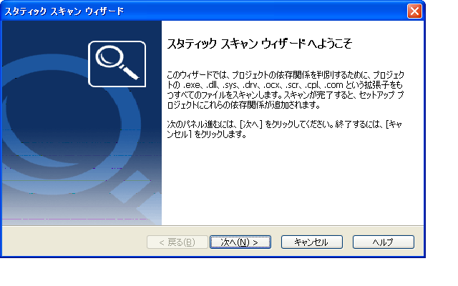
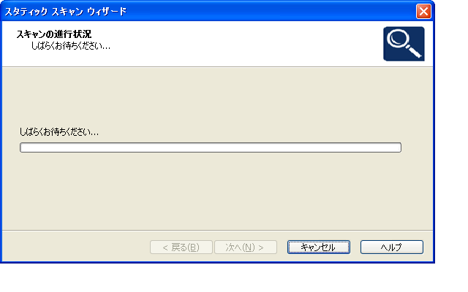
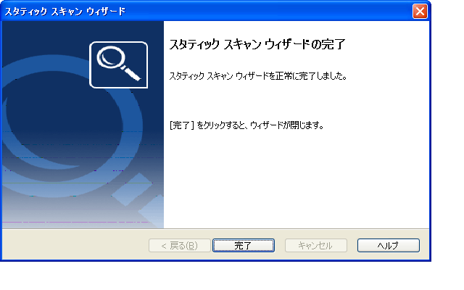
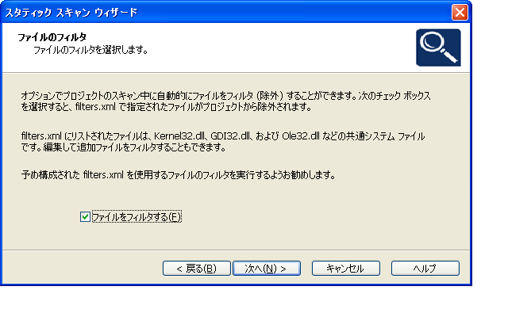
InstallShieldLecture
PROCESS 27:依存関係スキャナ
・スタティックスキャンを実行する。
・これを行なうことでアプリケーションを実行するのに必要なファイルを収集してくれる。
・ピックアップされたファイルに全てチェックする

Slide 15
InstallShieldLecture
PROCESS 28:再確認する
・PROCESS1～27で設定した箇所をもう一度全て確認する。
これは変更した内容に対してInstallShieldが自動的に他の項目も再設定してしまうため。
【メジャーアップグレードに関して】
・[一般情報]-[概要情報ストリーム]⇒パッケージコード を新しいものにする。
・[一般情報]-[製品のプロパティ]⇒製品コードを新しいものにする。
・⇒アップグレードコードは変えてはいけない。
・[アップグレード]-[アップグレード シナリオのセットアップを設定]-[Windows Installer セットアップのアップグレード]⇒右クリックしてアップグレードアイテムの追加。
・最大バージョンに、最新のバージョンが入っていることを確認する。
・バージョンは.(ドット)で区切られた数値の上位二つが以前にインストールされているものより大きいものでなければならない。
【バグに関して】
・InstallShieldにはバグが多い。以下のサイト以外にもバグがあるので、目を通しておくと良い
http://www.kanadea.com/installer/old_bugs.htm

Slide 16
InstallShieldLecture
PROCESS 10
EOF

